Slide 1
MISE EN PLACE D’UN AUTO-QUESTIONNAIRE « VULNERABILITES » A LA MATERNITE ROBERT DEBRE
ETAT DES LIEUX ET EVALUATION
VERS UN TRAVAIL DE COORDINATION AUTOUR DES ADDICTIONS ET DES VULNERABILITES
Amélie Glading Emmanuelle Peyret
Diplôme Interuniversitaire « Addictions et périnatalité » 2018-2019

Slide 2
PARTIE 1: PRESENTATION ET ETATS DES LIEUX
PARTIE 2: PROJET DE MISE EN PLACE D’UN AUTO-QUESTIONNAIRE « VULNERABILITES »
PARTIE 3: PROJET DE COORDINATION

Slide 3
PARTIE 1: PRESENTATION ET ETATS DES LIEUX
PARTIE 2: PROJET DE MISE EN PLACE D’UN AUTO-QUESTIONNAIRE « VULNERABILITES »
PARTIE 3: PROJETS DE COORDINATIONS

Slide 4
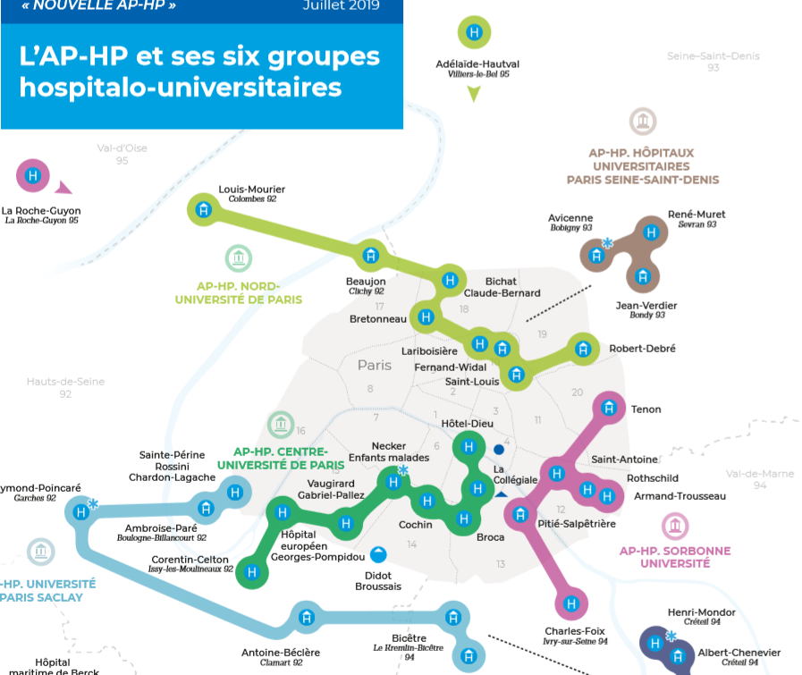
PARTIE 1: PRESENTATION
MATERNITE ROBERT DEBRE CHU Robert Debré appartenant à l’Assistance Publique-Hôpitaux de Paris
Maternité de niveau 3, seul service adulte de cet hôpital pédiatrique. En 2018, nous avons fêté les 30 ans de sa création.
Depuis le 1er juillet 2019, elle est intégrée au groupe hospitalier « AP-HP.7 »
3073 patientes ont accouché à Robert Debré en 2018 pour 3206 naissances.

Slide 5
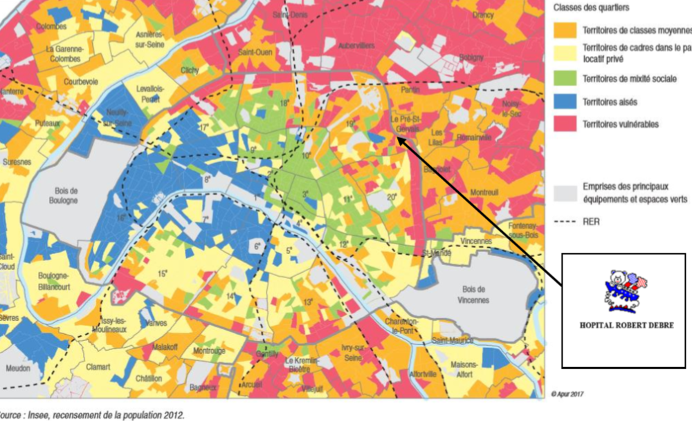
PARTIE 1: PRESENTATION
MATERNITE ROBERT DEBRE= PRECARITE
En 2018, 36% de nos patientes résidaient dans le 19e arrondissement (16% majoritairement dans le 20e et 10e arrondissements) et 36% en Seine-Saint-Denis (10% en région parisienne hors 93).
Les 19e et 20e arrondissements de Paris et la Seine-Saint-Denis sont marqués part un fort taux de pauvreté.
Estimation à 30,7% la population précaire à la maternité Robert Debré.
Audit en 2012 face au taux de mortalité infantile en Seine-Saint-Denis > taux national.

Slide 6
PARTIE 1: PRESENTATION
MATERNITE ROBERT DEBRE
OFFRE DE SOIN ET D’ACCOMPAGNEMENT
Un suivi de grossesse précoce et centralisé à l’hôpital (données 2018):
Seulement 28% de grossesses considérées à bas risque
64% de nos patientes ont été suivies à partir du 1e trimestre de la grossesse, 84% au moins à partir des 1er et 2e trimestres

Slide 7
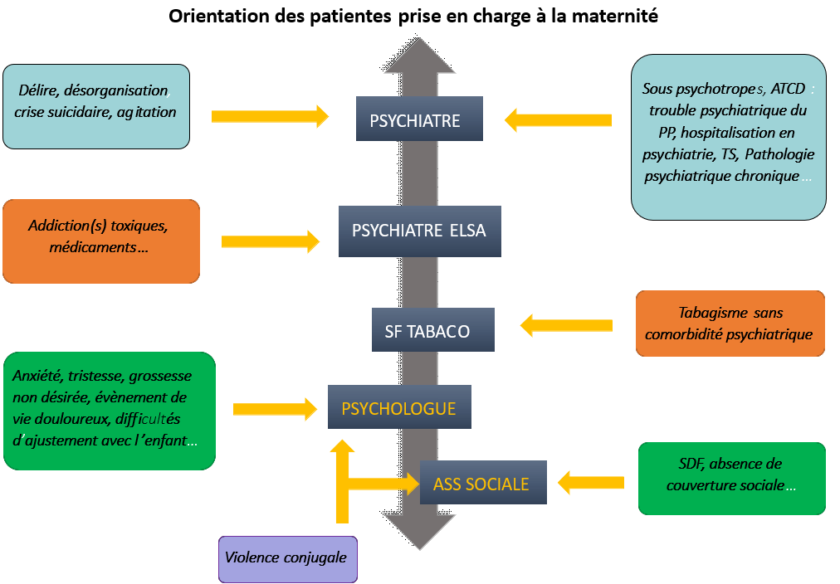
PARTIE 1: PRESENTATION
OFFRE DE SOIN ET D’ACCOMPAGNEMENT
Des référents spécialisés:
Les consultations d’addictologie: consultation d’aide au sevrage tabagique, ELSA intervenant en maternité
Les psychologues et psychiatre: 3 psychologues (2 temps pleins ½) et une psychiatre de liaison
Le service social: 2 assistantes sociales, une secrétaire, un service social de la PASS

Slide 8
PARTIE 1: PRESENTATION
OFFRE DE SOIN ET D’ACCOMPAGNEMENT
Les sages-femmes de PMI du 19e: consultations et VAD
L’entretien prénatal précoce: deux ½ journées/mois
La réunion hebdomadaire médico-psycho-sociale
Le staff parentalité: 1 matinée par mois (3 à 4 situations)
Les consultations de nutrition et l’HDJ Nutrition: 1 fois/sem

Slide 9
PARTIE 1: ETAT DES LIEUX
FACTEURS DE VULNERABILITES
LES SUBSTANCES PSYCHOACTIVES
Comparaison des données de l’ENP 2016 avec les renseignements des dossiers 2018: sous-repérage

Slide 10
PARTIE 1: ETAT DES LIEUX
FACTEURS DE VULNERABILITES
ENVIRONNEMENT SOCIAL DEFAVORABLE
19% des patientes suivies par le service social de la maternité
Seulement 8% des dossiers renseignés informatiquement
SUIVIS PSYCHOLOGUES
Plus importants que les données de l’ENP 10,7% > 6,4%
Raisons?
Personnels disponibles et réactifs, au sein de la consultation de la maternité
Centre de référence de diagnostic prénatal: orientations faciles

Slide 11
PARTIE 1: ETAT DES LIEUX
FACTEURS DE VULNERABILITES
TROUBLES DU COMPORTEMENT ALIMENTAIRE
Sous évalués
Deux fois plus de patientes obèses qu’en 2001 (BED?)
Augmentation des femmes enceintes avec ATCD de chirurgie bariatrique (2,28%)

Slide 12
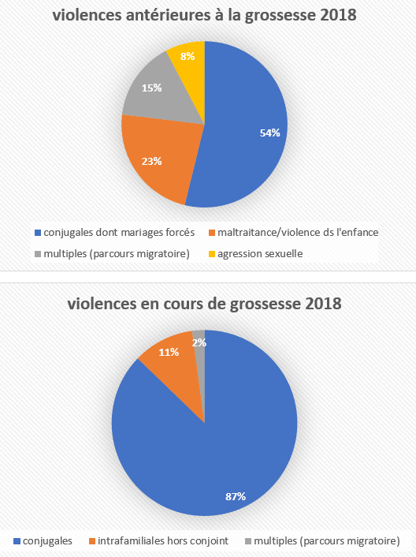
PARTIE 1: ETAT DES LIEUX
FACTEURS DE VULNERABILITES
VIOLENCES
Etude des dossiers par mots-clés puis relecture
64 situations (ATCD ou violences actuelles), 41 patientes concernées par des violences en cours de grossesse, seulement 17 prises en charge par le service social, 5 staffs parentalité
Sous les données de la littérature

Slide 13
PARTIE 2:
PROJET DE MISE EN PLACE D’UN AUTO-QUESTIONNAIRE « VULNERABILITES »
Pertinence et faisabilité du projet:
  Un suivi obstétrical centralisé et précoce
  Des référents spécialisés
  Une sensibilisation régulière des équipes
Objectifs:
  Améliorer les repérages
  Optimiser les orientations
Travail informatique: évaluations futures
Présentations aux secrétaires et personnels d’accueil
Présentation au staff 9 avril

Slide 14
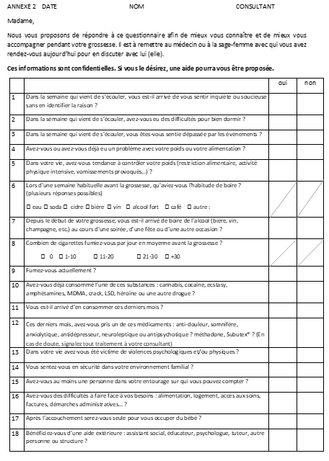
PARTIE 2:
PROJET DE MISE EN PLACE D’UN AUTO-QUESTIONNAIRE « VULNERABILITES »
Elaboration de l’auto-questionnaire:
Auto-questionnaire du GEGA
Relecture par les équipes concernées, modifications

Slide 15
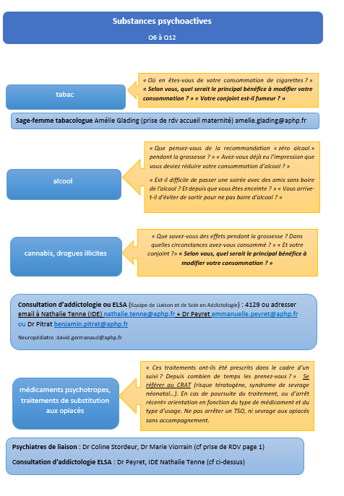
PARTIE 2:
PROJET DE MISE EN PLACE D’UN AUTO-QUESTIONNAIRE « VULNERABILITES »
Elaboration d’une grille de lecture et d’un annuaire de contacts:
Proposition de questions ouvertes sur le « style motivationnel »
(Réseaux Languedoc Roussillon et Pays de la Loire)

Slide 16
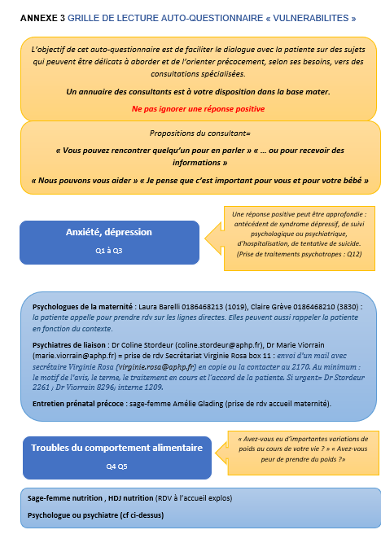
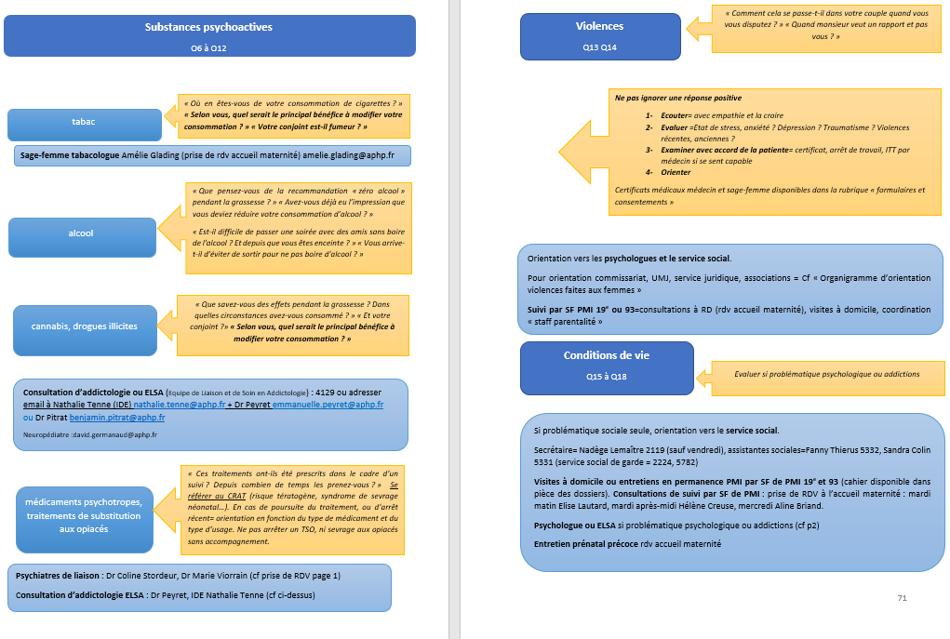
PARTIE 2:
PROJET DE MISE EN PLACE D’UN AUTO-QUESTIONNAIRE « VULNERABILITES » GRILLE DE LECTURE

Slide 17
PARTIE 2: PROJET DE MISE EN PLACE D’UN AUTO-QUESTIONNAIRE « VULNERABILITES »
PREMIERES DONNEES
Effectif retenu: entre le 15 avril et le 15 juin 2019
428 consultations de première fois ont eu lieu, 326 auto-questionnaires ont bien été remplis et remis soit 76, 2% des consultations de première fois.
Analyse des données et discussion:
L’analyse des données informatiques: repérages lors de la première consultation et le recueil des antécédents.
Comparaison des effectifs de l’échantillon de 2019 avec les données retrouvées en 2018 pour chaque item de l’auto-questionnaire.
Dans l’ensemble, on note que, grâce à l’auto-questionnaire, les repérages ont augmenté par rapport à 2018, dont deux items de façon significative (p<0,05) = les antécédents de TCA et les consommations d’alcool en début de grossesse.

Slide 18
PARTIE 2:
PROJET DE MISE EN PLACE D’UN AUTO-QUESTIONNAIRE « VULNERABILITES »
PREMIERES DONNEES

Slide 19
PARTIE 2:
PROJET DE MISE EN PLACE D’UN AUTO-QUESTIONNAIRE « VULNERABILITES »
PREMIERES DONNEES

Slide 20
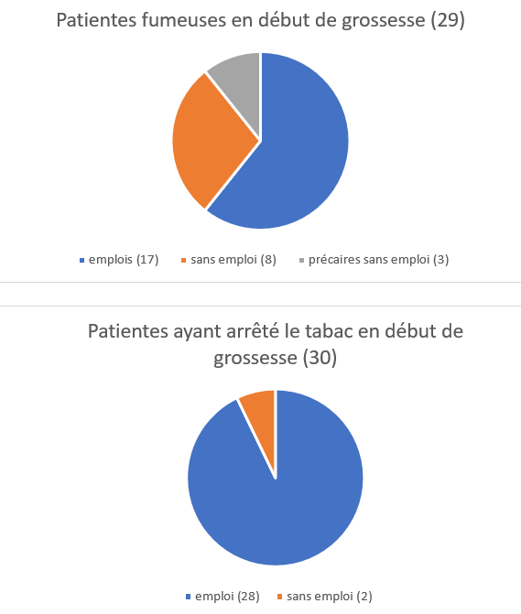
PARTIE 2: PREMIERES DONNEES
TABAC
On constate une différence significative (p<0,05) en fonction des contextes sociaux : les femmes encore fumeuses en début de grossesse sont plus souvent précaires ou sans emploi, a contrario celles qui stoppent le tabac ont plus souvent un emploi (86,87% vs 41,48%)
Les « grandes » fumeuses (>10 cigarettes/jour) ont significativement (p<0,05) moins souvent arrêté le tabac en début de grossesse que les fumeuses plus modérées.
Moins d’un tiers des patientes déclarant fumer en début de grossesse ont bénéficié d’une consultation d’aide au sevrage tabagique.

Slide 21
PARTIE 2: PREMIERES DONNEES
CANNABIS
7 patientes ont déclaré en avoir consommé avant la grossesse, toutes du cannabis et une du cannabis et de la cocaïne. Deux ont poursuivi pendant la grossesse. Elles consommaient toutes du tabac.
toutes primipares avec un emploi sauf une jeune femme mineure en situation précaire
le cannabis concerne bien tous les niveaux sociaux de la société.

Slide 22
PARTIE 2: PREMIERES DONNEES
ALCOOL
Sur les 326 dossiers étudiés, 31 patientes déclaraient avoir des consommations d’alcool avant la grossesse soit seulement 9,51%.
83,87% des patientes déclarant consommer de l’alcool avant la grossesse ont cessé leur consommation.
Les consommations se sont poursuivies pour 6 d’entre elles en début de grossesse: 4 ont cessé précocement dans la grossesse et 2 situations semblaient plus problématiques.

Slide 23
PARTIE 2: PREMIERES DONNEES
TROUBLES DU COMPORTEMENT ALIMENTAIRE
6 patientes ont déclaré un antécédent de TCA (1,84%) : 5 antécédents d’anorexie et 1 de boulimie. Cette augmentation du repérage est significative par rapport à l’année 2018 (10 sur toute l’année).
les consultants ont signalé dans leurs réponses au questionnaire satisfaction que l’auto-questionnaire les a aidés à aborder ces problématiques

Slide 24
PARTIE 2: PREMIERES DONNEES
VIOLENCES
8 patientes concernées: 2 étaient victimes de violences conjugales, 3 avaient un antécédent de violences conjugales, 3 avaient des antécédents de maltraitance dont une lors de son parcours migratoire, une patiente avait eu une agression dans la rue (vol avec violence).
L’échantillon 2019 représente 2,45% des patientes
Corrélation entre les addictions et les antécédents de violences: même si l’effectif de ces patientes est faible, cela représente une femme sur 3.

Slide 25
PARTIE 2: PREMIERES DONNEES
ANTECEDENTS DE DEPRESSION
Proportionnellement un meilleur repérage des ATCD (non significatif)
Les consultants se sont sentis aidés par l’auto-questionnaire pour aborder ces questions

Slide 26
PARTIE 2: PREMIERES DONNEES
ENVIRONNEMENT SOCIAL DEFAVORABLE
Difficulté de recueil des données à partir du dossier obstétrical (chiffres 2019 du service social pas encore disponibles)
19% des patientes ont eu un suivi social en 2018: seulement 8% des dossiers obstétricaux renseignés en 2018 et sur l’échantillon 2019
Les problématiques sociales sont identifiées mais les besoins d’accompagnement psychologique et d’accompagnement à la parentalité ne sont pas aussi évidents pour les consultants

Slide 27
PARTIE 2: PROJET DE MISE EN PLACE D’UN AUTO-QUESTIONNAIRE « VULNERABILITES »
LIMITES
Au total, 23,8% des auto-questionnaires n’ont pas été retrouvés dans les dossiers soit non distribués soit non remis.
Remplissage incomplet des dossiers informatiques par les consultants.
La comparaison des données recueillies par rapport aux données nationales montre souvent des chiffres inférieurs du fait des méthodes retenues par les enquêtes nationales permettant une meilleure évaluation sur la totalité de la grossesse.
Impossibilité d’évaluer à si court terme l’augmentation des consultations spécialisées (item informatique non utilisé).

Slide 28
PARTIE 2:
QUESTIONNAIRE SATISFACTION
Proposé à l’issue des 2 mois d’expérience:
12 réponses de 5 médecins (sur 8 ) et 7 sages-femmes.
La lecture du document a paru très facile et facile à plus de 83% d’entre eux.
Pour les praticiens ayant eu recours à la grille de lecture, la moitié s’y est référée pour une aide à la lecture de l’auto-questionnaire et une aide pour les contacts
Le temps consacré a paru pour plus d’un tiers moyennement acceptable

Slide 29
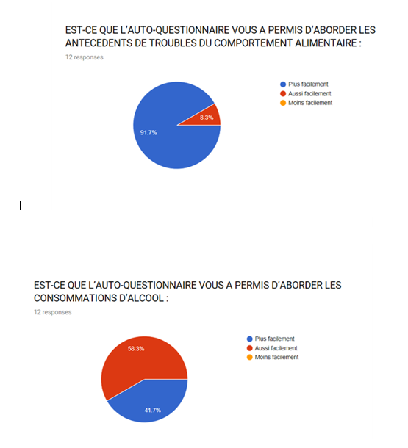
PARTIE 2:
QUESTIONNAIRE SATISFACTION
Tabac: très facilement abordé pour 83% des consultants, plus facilement abordées : alcool 42%, drogues illicites: 37%, traitements psychotropes: 59% et les ATCD de dépressions 67%, violences: 83%
Troubles du comportement alimentaire: plus facilement abordé 92%

Slide 30
PARTIE 2: PROJET DE MISE EN PLACE D’UN AUTO-QUESTIONNAIRE « VULNERABILITES »
AVENIR
En grande majorité, la mise en place de l’auto-questionnaire a recueilli l’approbation des consultants. Onze personnes sur 12 ayant testé l’auto-questionnaire souhaitent la poursuite du projet, une seule personne était sans avis.
Besoin d’informer régulièrement les consultants, les personnels de l’accueil
Nécessité d’un staff pour revenir sur l’expérience et présenter les données: prévu le 24 septembre 2019

Slide 31
PARTIE 3: PROJET DE COORDINATION
PROJET DE SAGE-FEMME REFERENTE EN ADDICTOLOGIE
PROJET DE COORDINATION POUR LES PATIENTES PRESENTANT DES VULNERABILITES

Slide 32
PARTIE 3: PROJETS DE COORDINATION
PROJET DE SAGE-FEMME REFERENTE EN ADDICTOLOGIE
Etendre la consultation de tabacologie
Repérage par l’auto-questionnaire « vulnérabilités »
Elargir la consultation aux « autres addictions »
Accompagner le sevrage tabagique des conjoints
Prolonger le suivi en post partum
Proposer l’aide au sevrage tabac en « HDJ fausses-couches »

Slide 33
PARTIE 3: PROJETS DE COORDINATION
PROJET DE SAGE-FEMME REFERENTE EN ADDICTOLOGIE
Sage-femme référente en addictologie:
Elaboration d’un projet de soin avec la patiente, travail sur l’alliance thérapeutique
Suivi obstétrical spécifique et orienté= évaluation régulière des risques obstétricaux et fœtaux en fonction des substances consommées, programmation des examens médicaux, suivi « resserré ».
Coordination du suivi au sein de la maternité avec les équipes concernées notamment en cas de vulnérabilités associées
Echanges facilités avec l’équipe d’addictologie pour collaborer à :
    Anticipation des traitements à mettre en place en suites de couches
    Anticipation des orientations vers les structures extérieures à Robert Debré pour le relais post-natal
    Staff parentalité avec les acteurs de l’anté-natal et du post-natal
    Coordination du séjour en suites de couches= transmissions facilitées avec les équipes en SDC= pédiatre, sage-femme, IDE, auxiliaires.
    Orientations pour la sortie vers les structures contactées en anté-natal et coordonner les transmissions avec la puéricultrice de secteur et les travailleurs sociaux.

Slide 34
PARTIE 3: PROJETS DE COORDINATION
PROJET DE SAGE-FEMME REFERENTE EN ADDICTOLOGIE
Prise en charge néonatale anticipée : établir avec les pédiatres la conduite à tenir à la naissance et anticiper les risques de syndrome de sevrage néonatal. Si besoin organiser un entretien pédiatrique avec la patiente pendant la grossesse pour présenter la surveillance du nouveau-né, le service de néonatologie si la situation le nécessite et discuter l’allaitement en fonction des médicaments et des usages.
Conduites à tenir néonatales présentées aux équipes de suites de couches : soutien à la parentalité et à l’allaitement.

Slide 35
PARTIE 3: PROJETS DE COORDINATION
PROJET PLURIDISCIPLINAIRE DE COORDINATION POUR LA PRISE EN CHARGE DES PATIENTES VULNERABLES
Travail débuté en 2019 avec un groupe de sages-femmes travaillant sur les violences et les sages-femmes de PMI du 19e arrondissement et les équipes psycho-sociales:
Etat des lieux du « parcours patiente vulnérable »
Axes d’améliorations pour chaque service et intérêt du projet
Elaboration du projet de sages-femmes référentes pour les patientes présentant des vulnérabilités:
Axé sur le travail pluridisciplinaire: équilibrer la prise en charge incombant actuellement à l’équipe médico-psycho-sociale
Impliquer les équipes obstétricales dans les projets

Slide 36
PARTIE 3: PROJETS DE COORDINATION
PROJET PLURIDISCIPLINAIRE DE COORDINATION POUR LA PRISE EN CHARGE DES PATIENTES VULNERABLES
Les objectifs:
Mieux repérer les vulnérabilités grâce à l’auto-questionnaire : pérenniser ce projet.
Sages-femmes référentes: formées et bien identifiées
appui sécurisant pour le personnel soignant et la patiente
projet personnalisé
organisation du suivi médical
orientations et travail pluridisciplinaire avec les consultants spécialisés
renforcement des compétences et des processus de changement
prises en charge pédiatriques anticipées et discutées avec les patientes.
coordination avec les structures extérieures et les PMI pour anticiper les suites de couches et le retour à domicile.
coordination des échanges d’informations pluridisciplinaires et faciliter l’accueil et la prise en charge des patientes dans les services (modifier le regard sur ces patientes et leurs problématiques, le personnel s’adapte à leur besoins).

Slide 37
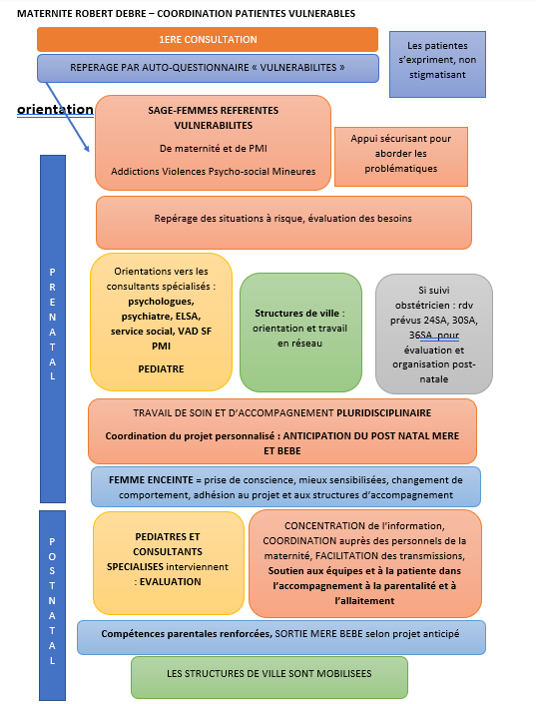
PARTIE 3: PROJETS DE COORDINATION
COORDINATION PLURIDISCIPLINAIRE POUR LA PRISE EN CHARGE DES PATIENTES VULNERABLES

Slide 38
PARTIE 3: PROJETS DE COORDINATION
AVENIR
Staff du 24 septembre 2019:
Présentation des premières données de l’auto-questionnaire et du questionnaire satisfaction
Présentation du projet de coordination pour les patientes vulnérables: PMI, violences, addictions
Début des consultations référentes « vulnérabilités » à partir du 7 octobre 2019: sur du temps de consultation déjà existant mais 30 minutes par patiente. Les temps de transmissions, de coordination, de liaison avec les services, de présence au staff parentalité et réunions de synthèse sont sur du temps personnel.
Journées de formations aux personnels:
Fin novembre: Journée de sensibilisation aux addictions: tabac, aide au sevrage tabagique (TSN), autres addictions, addictions et violences
Début décembre: Journée de sensibilisation aux violences
Retour sur expérience: dernier trimestre 2019
Envisager de développer le projet en 2020

Slide 39
Un grand merci aux équipes !
Merci de votre attention

